Slide 1

暑期
第三组—网上购物系统
实训
基坑支护监测系统

Slide 2


组内分工
组长——杨雷
组员——贾一鸣
组员——赵卓成
组员——马恩沛
组员——柴斌峰
进行购物车模块后端开发；与组员进行整合工作；
编写文档。
登录功能模块的前端开发，后端开发，与其他组员进行模块整合。
进行订单模块后端开发；
协助其他组员进行前端开发。
购物车模块，订单模块前端开发的主要开发人员。
商品主页前后端开发；
商品详情模块前后端开发；
前后端整合的主要人员，设计与管理数据库信息表，
原型图设计。

Slide 3


模块介绍
关键字
登录界面
关键字
商店页面
关键字
购物车页面
关键字
个人资料订单等页面

Slide 4
关键字
登录界面
模块介绍

Slide 5
关键字
商品页面首页
模块介绍

Slide 6
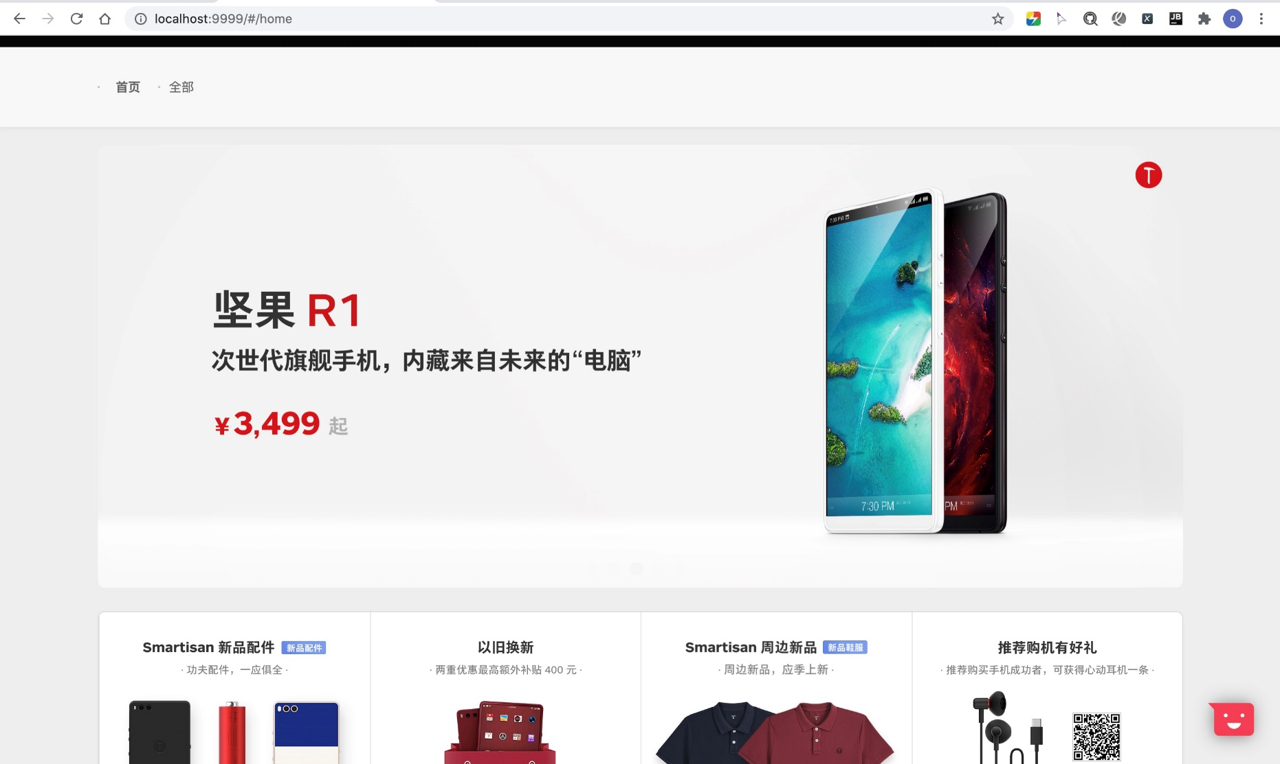
关键字
登录界面
模块介绍

Slide 7
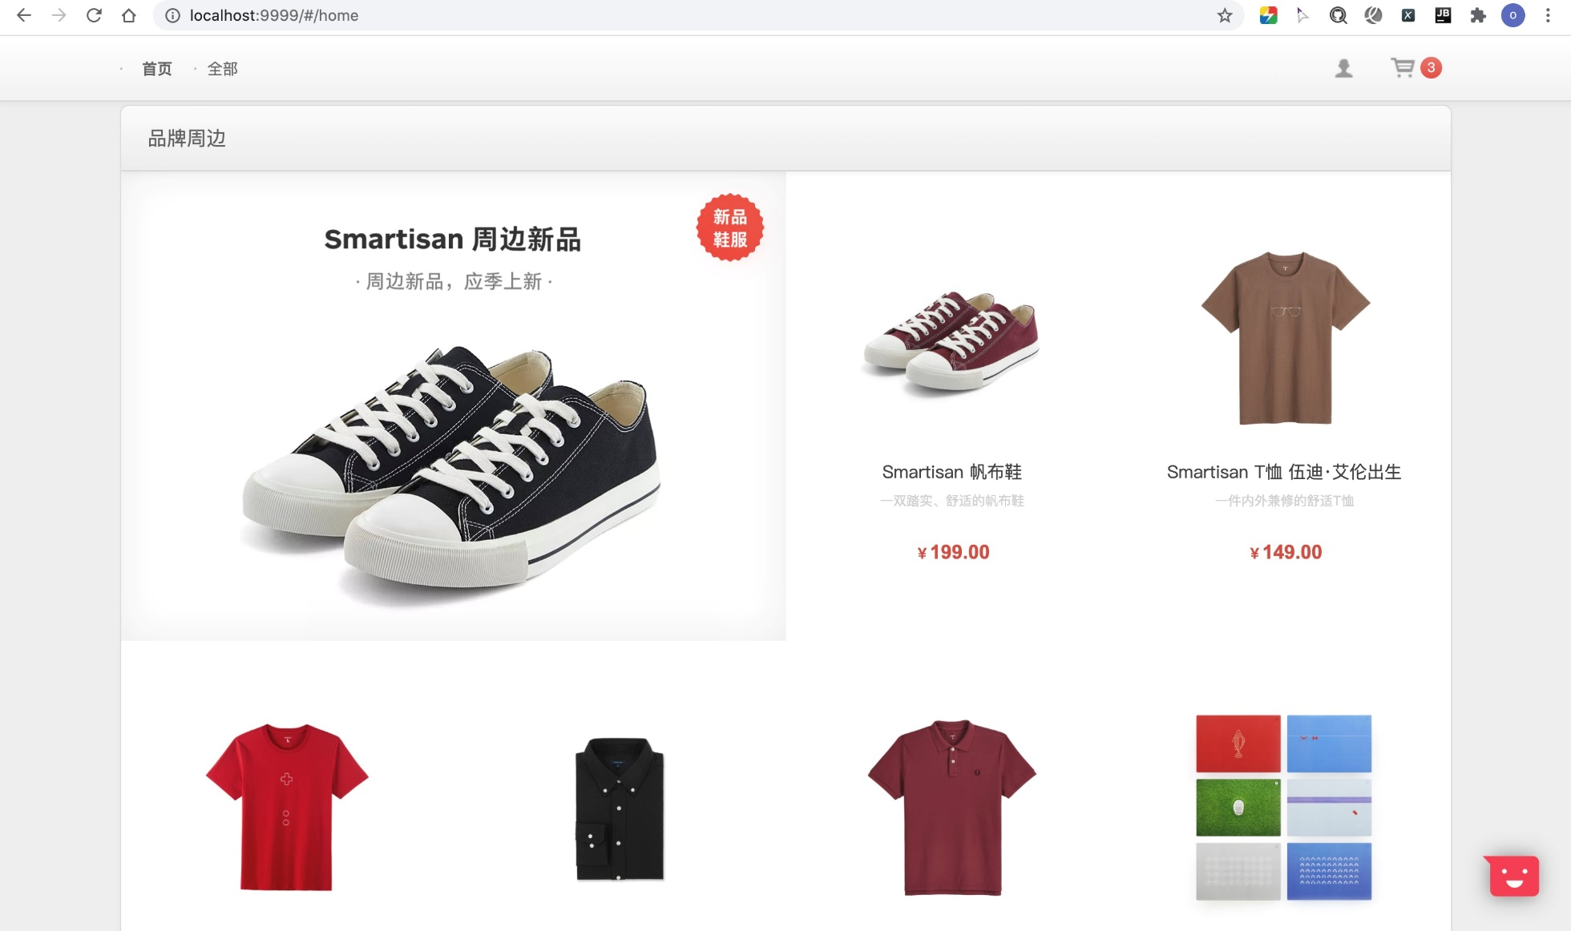
关键字
商品首页2
模块介绍

Slide 8
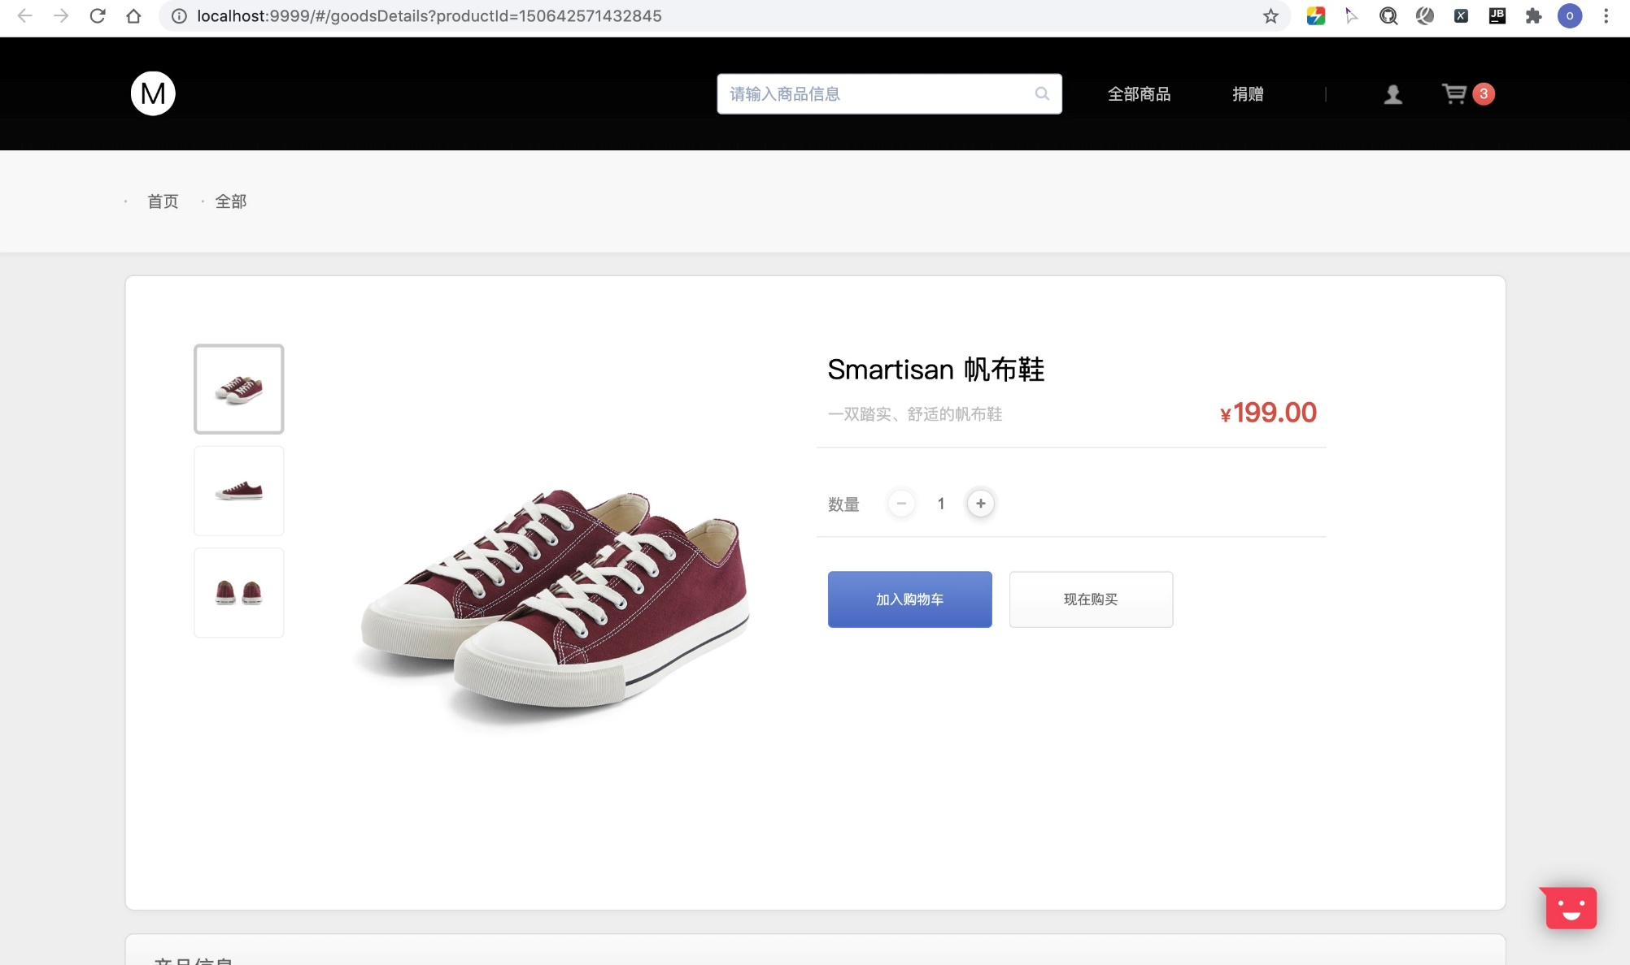
关键字
商品详情
模块介绍

Slide 9
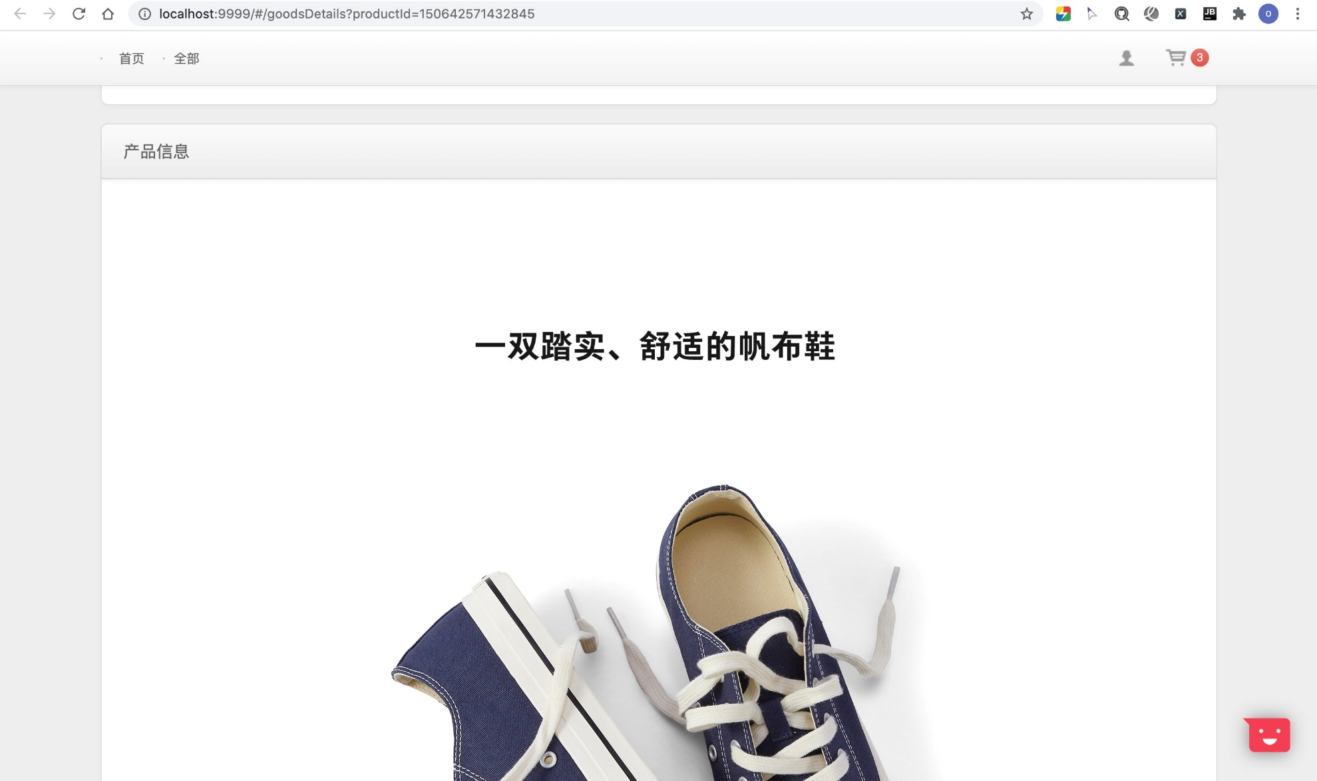
关键字
商品详情2
模块介绍

Slide 10
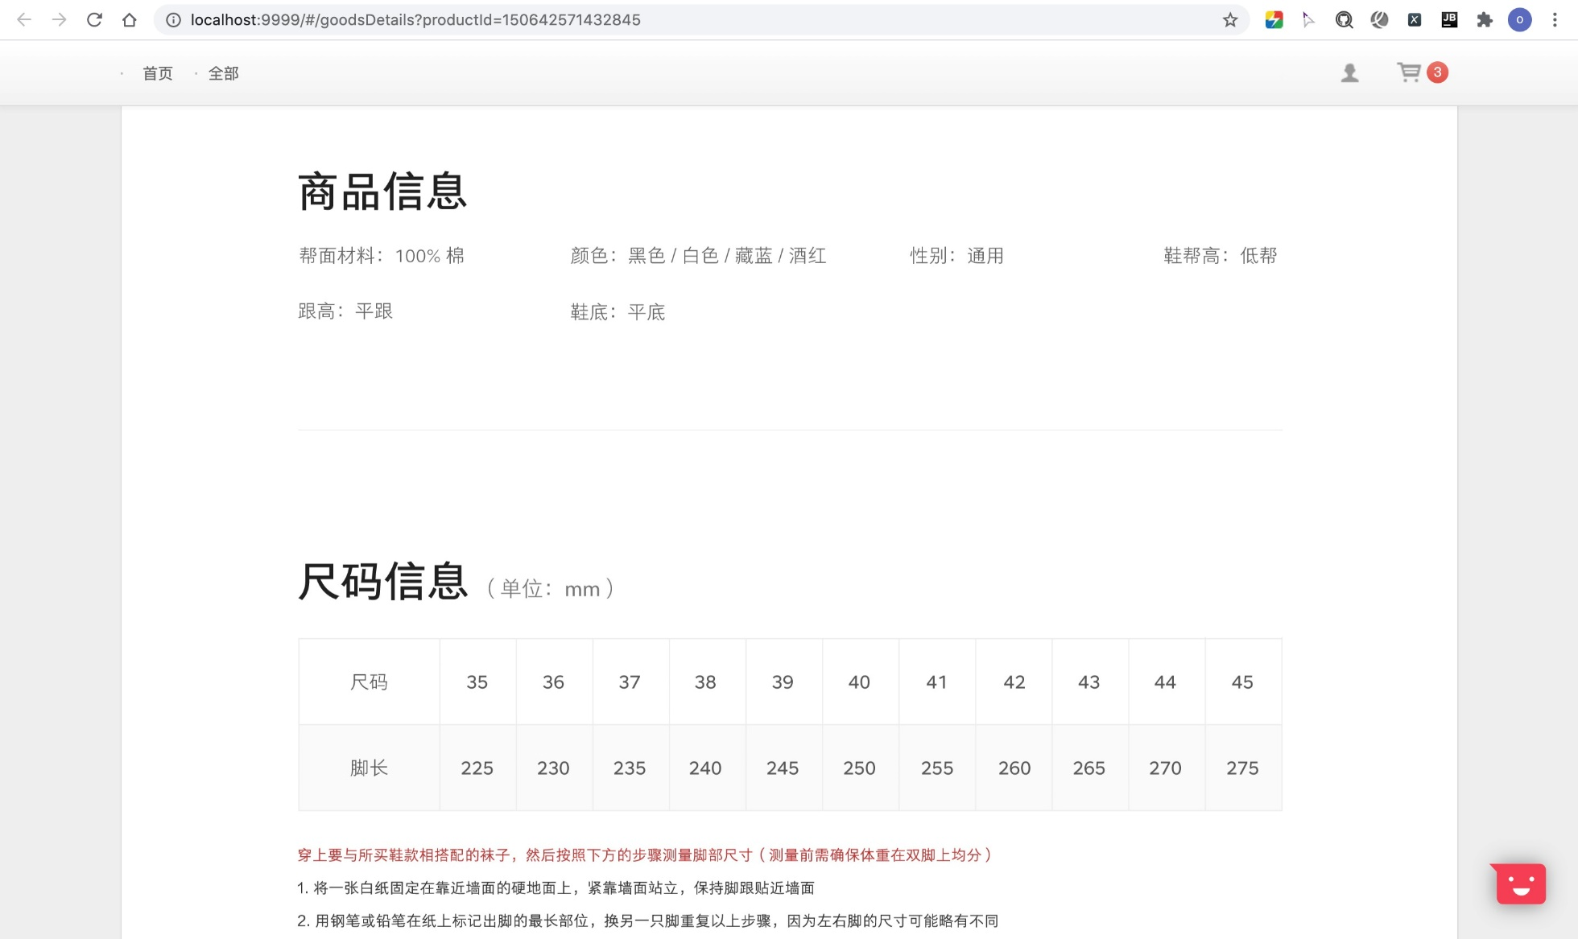
关键字
商品详情3
模块介绍

Slide 11
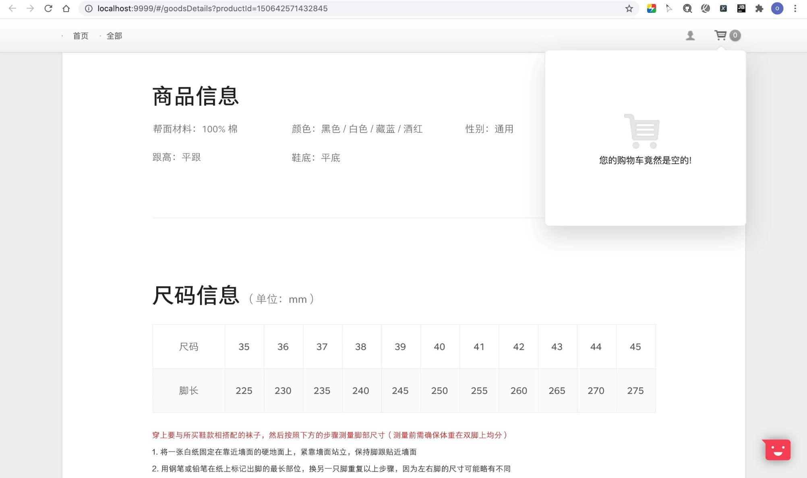
关键字
添加购物车测试
模块介绍

Slide 12
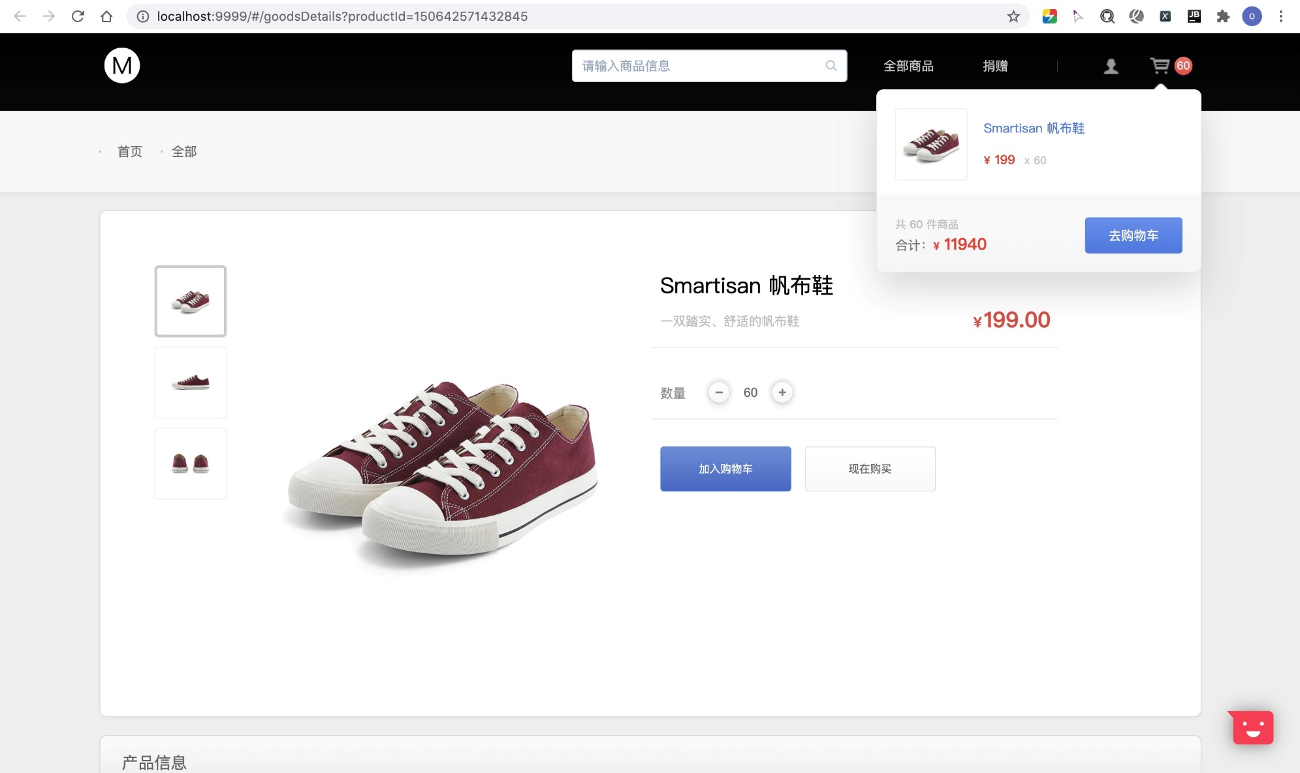
关键字
添加购物车测试
模块介绍

Slide 13
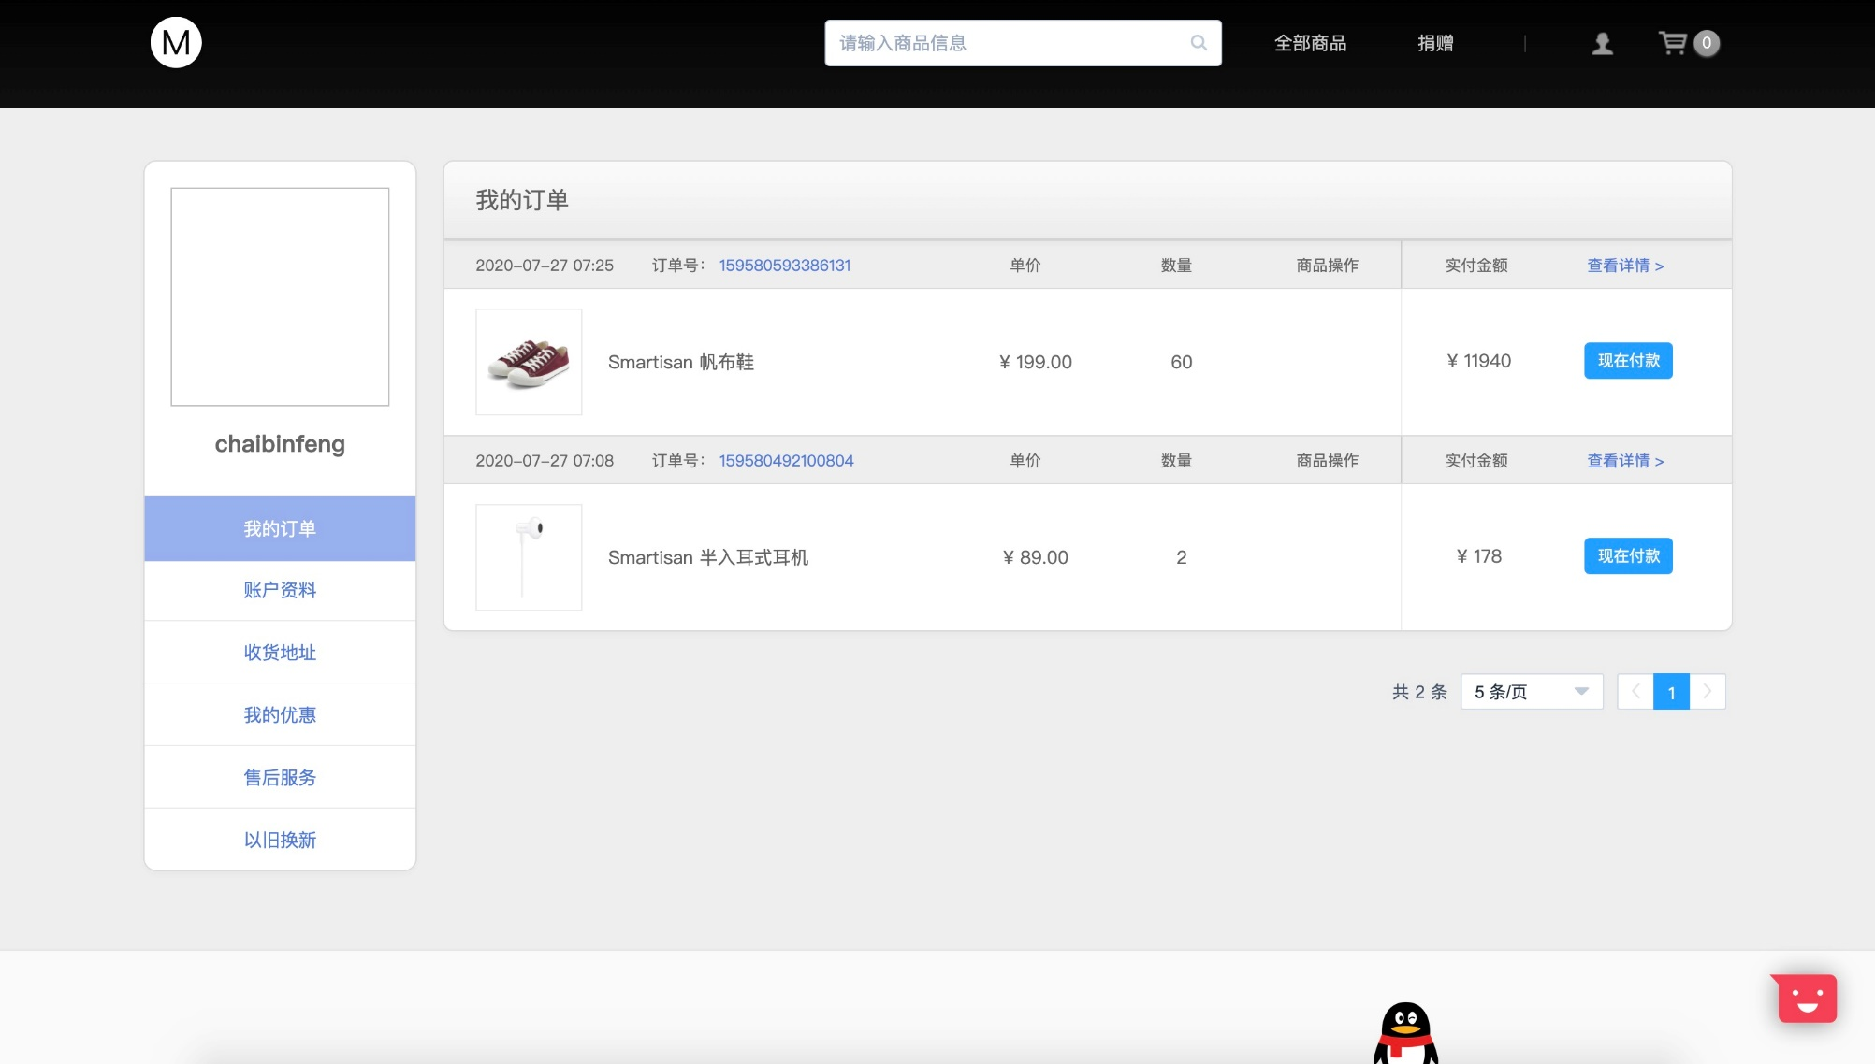
关键字
购物车
模块介绍

Slide 14
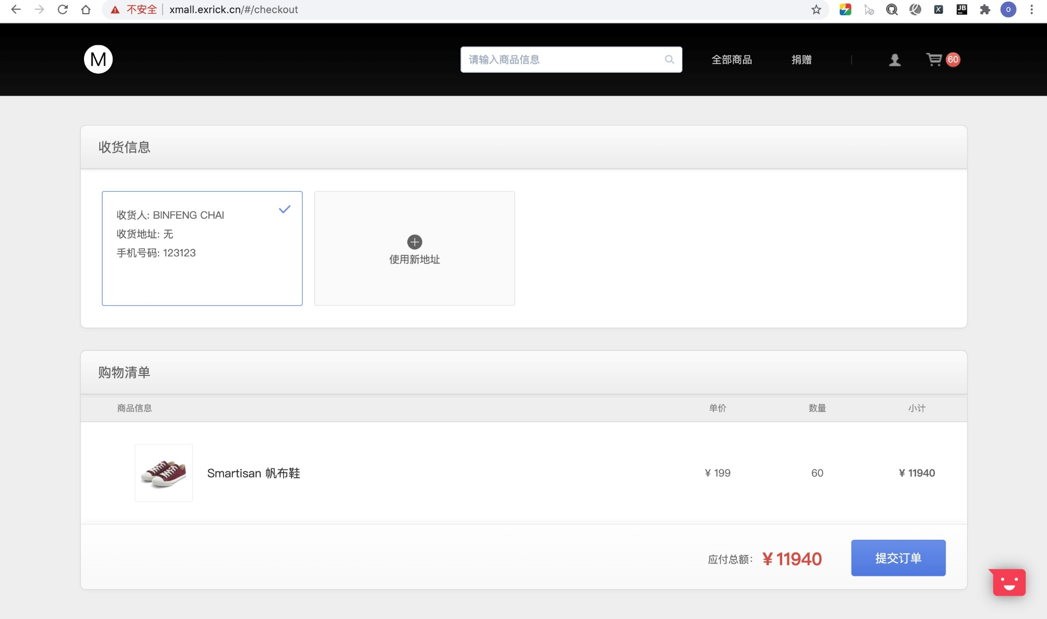
关键字
提交订单
模块介绍

Slide 15
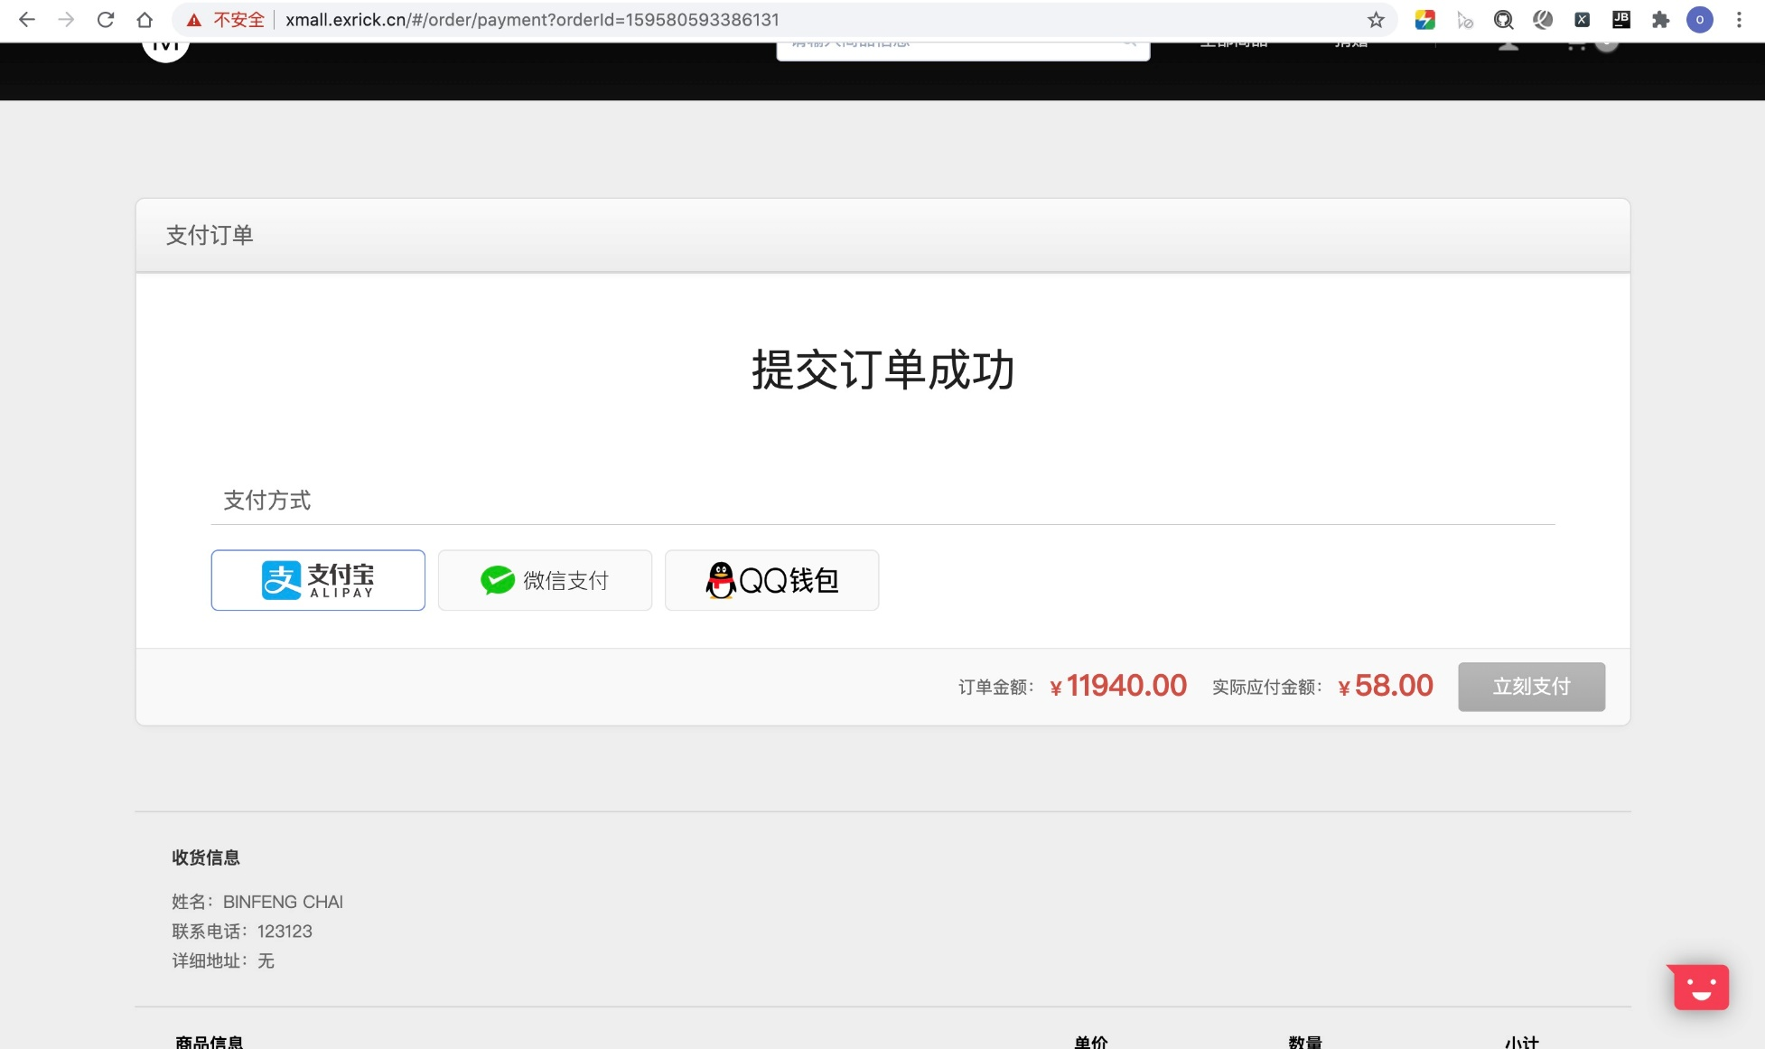
关键字
提交订单成功
模块介绍

Slide 16

关键字
订单管理
模块介绍

Slide 17
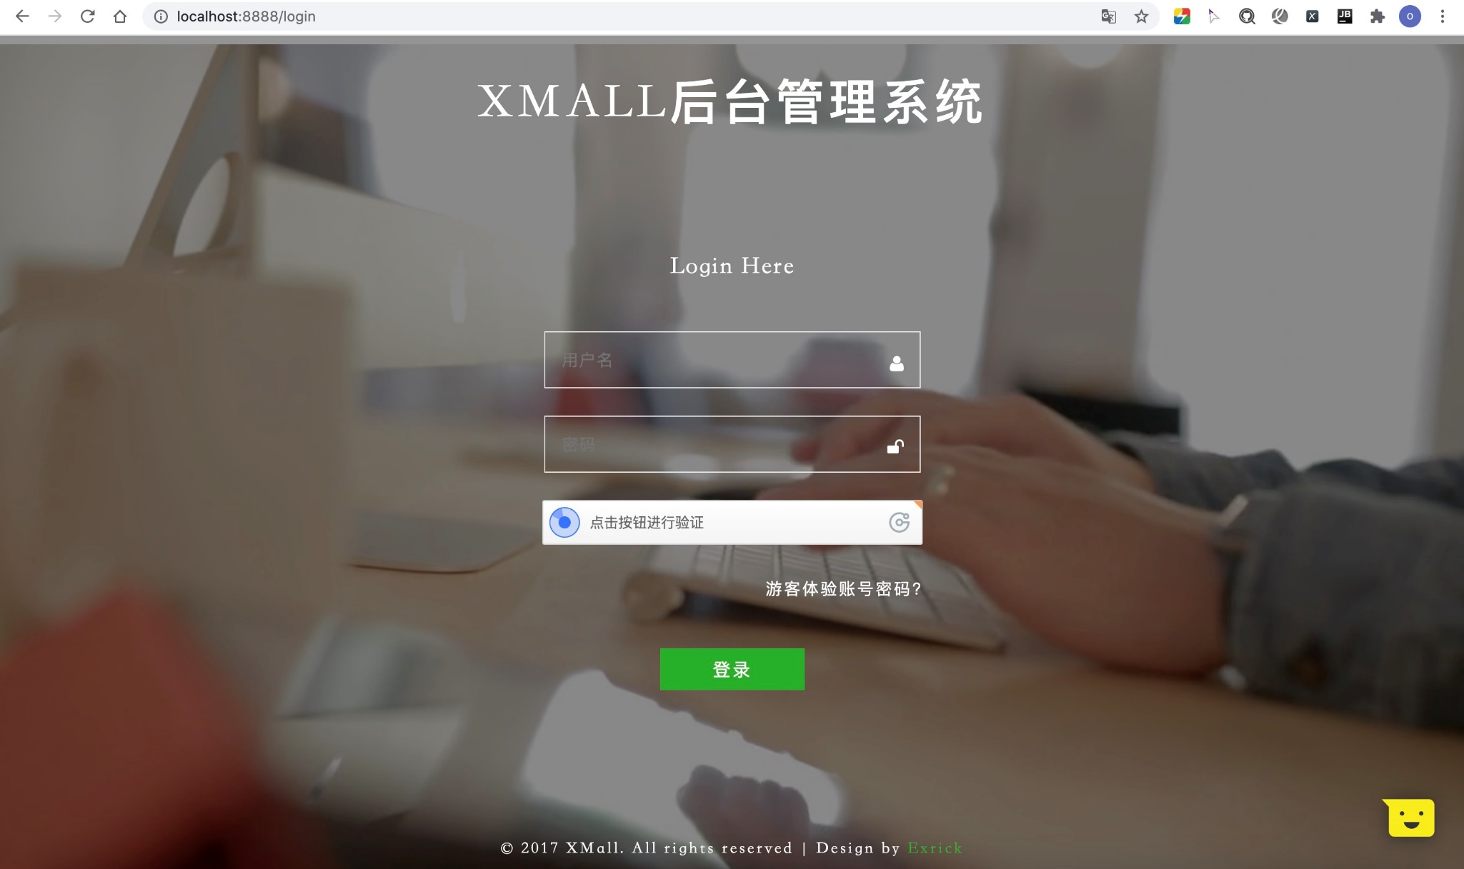
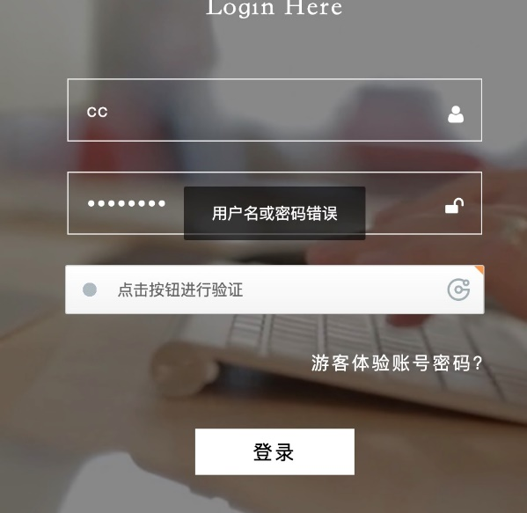
关键字
后台管理
模块介绍

Slide 18
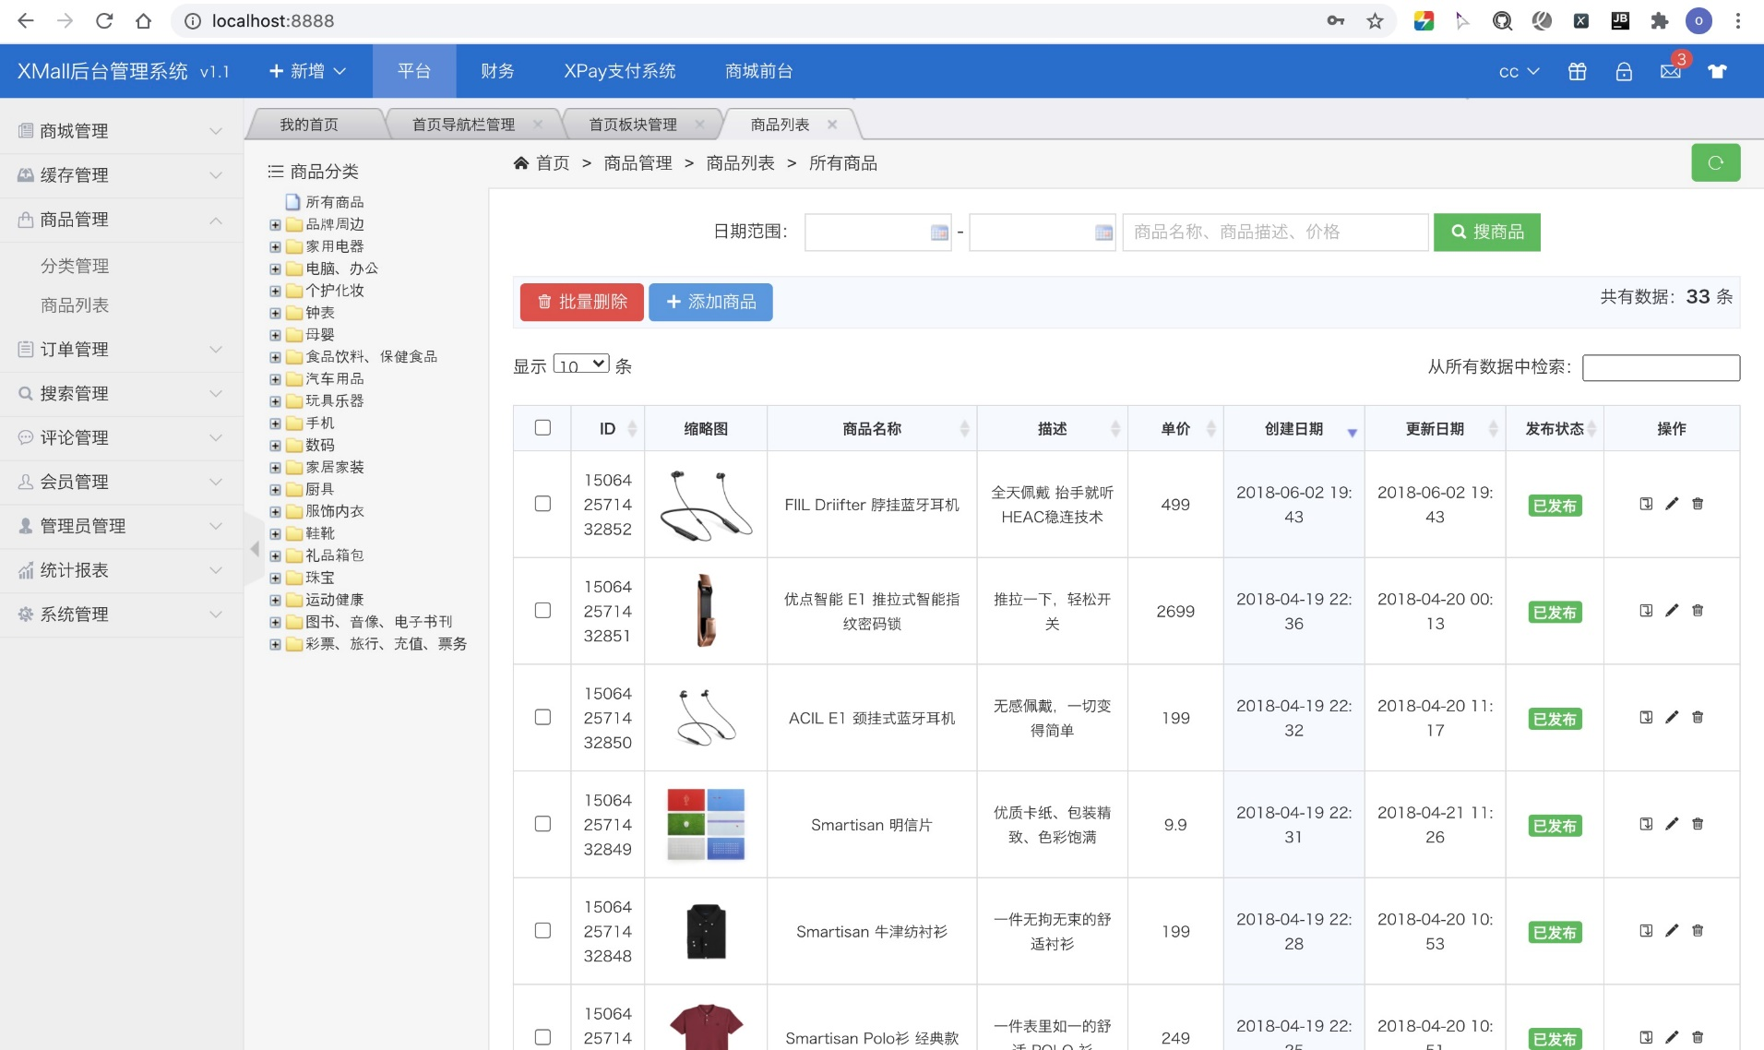
关键字
商品管理
模块介绍

Slide 19
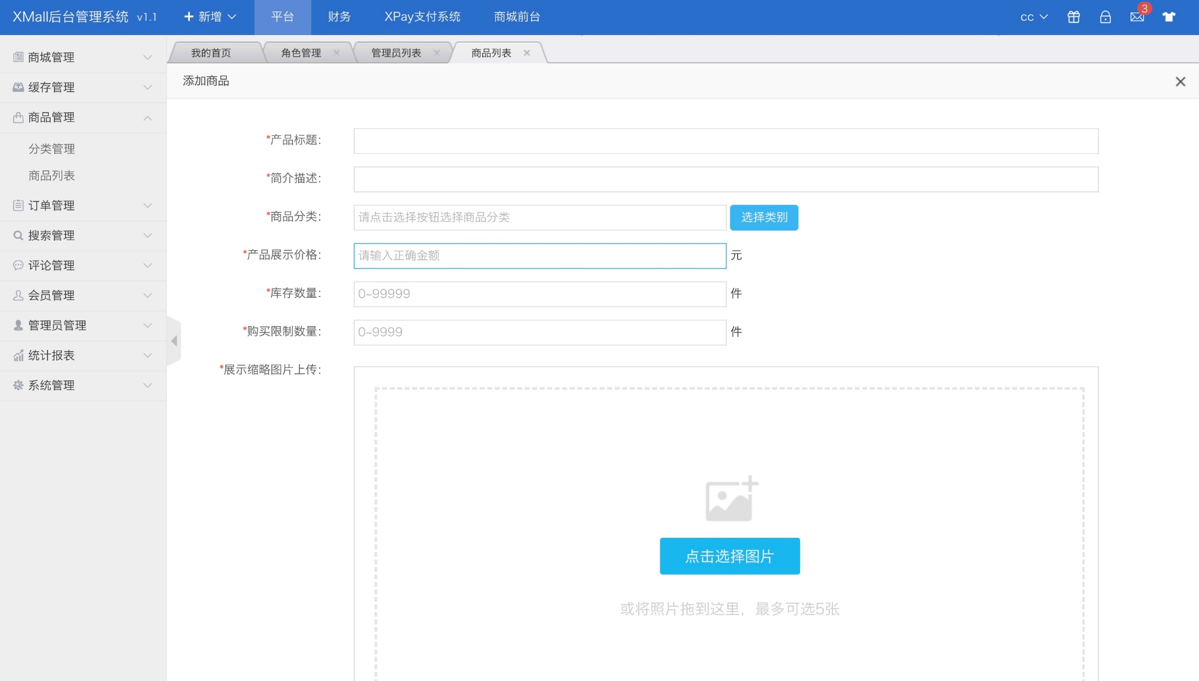
关键字
添加新商品
模块介绍

Slide 20
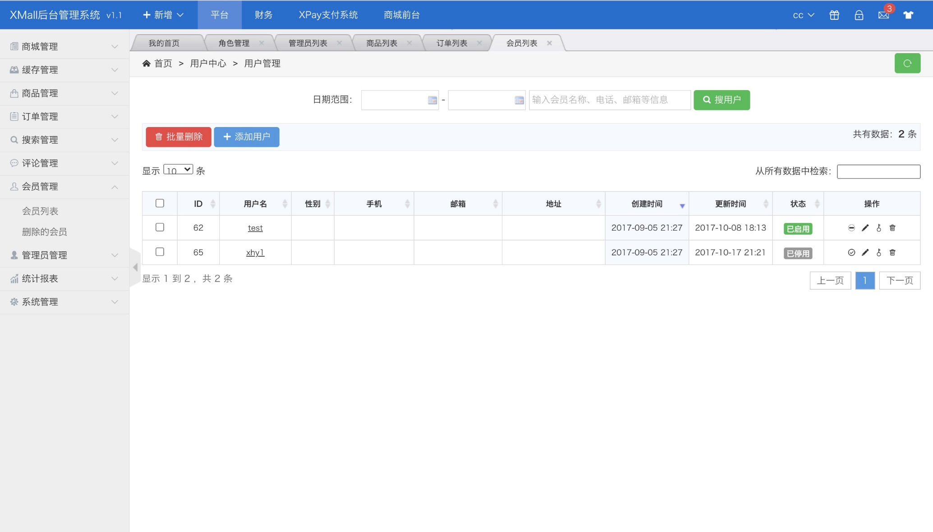
关键字
用户管理
模块介绍

Slide 21
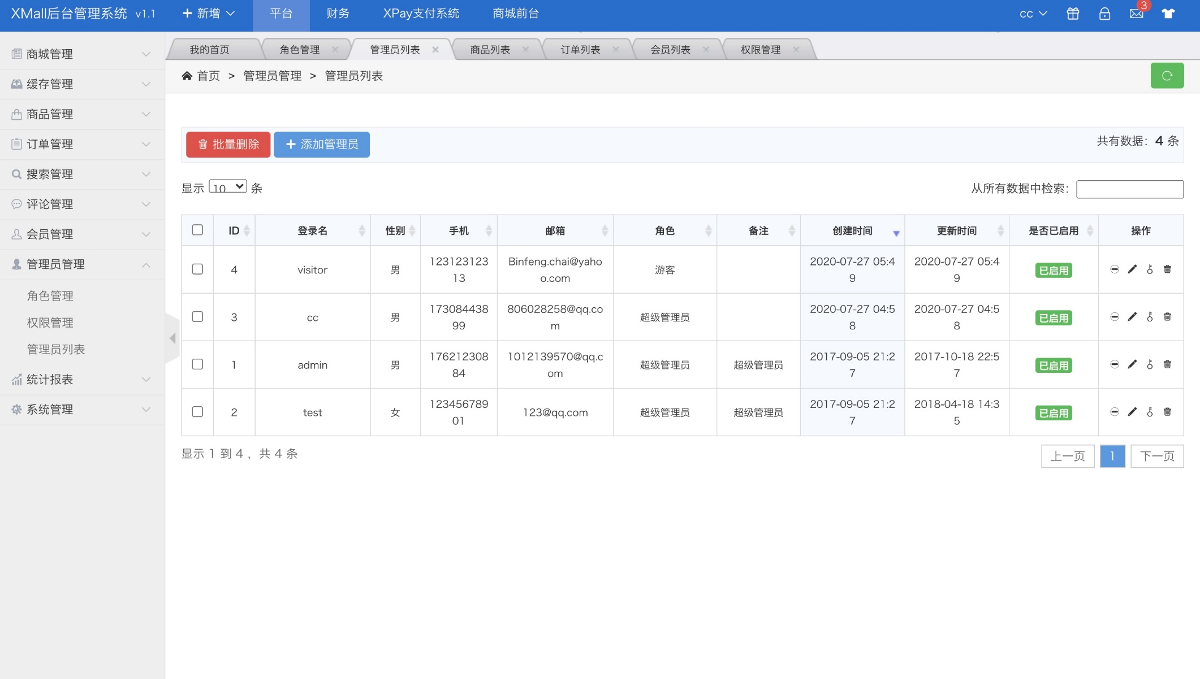
关键字
管理员管理
模块介绍

Slide 22
关键字
管理员管理
模块介绍

Slide 23
关键字
管理员管理
模块介绍

Slide 24
杨雷—心得体会
经过本次实验，我熟悉了企业的开发流程，并且掌握了前后端分离开发的相关技术，如：springboot,vue等开发技术。在本次实训之前，我曾经用过jsp开发web项目，但是jsp开发过程很复杂且不清晰，很难做到团队配合开发，并且jsp项目可移植性很差。本次实训使用的SSM框架开发技术则很适合团队开发，本次实训结束后，我的团队配合能力以及团队交流能力大大加强，这能够帮助我适应毕业之后在企业的工作。

Slide 25
在实训之前学习过servlet和jsp的使用方法，用jsp制作过小项目，当时觉得用着还可以，但是有时候各个jsp的拼接有些麻烦，得全组成员一起开发一起更改，而且换了机器也很棘手。
这次实训使用了SMM框架，轻量、前后端分离和组件模块的实现，让成员间的开发更加灵活；老师给我们讲解的流程让我体验到了更方便的开发模式，受益匪浅。不过很多东西都是用啥学啥，很多知识都是停留在使用层面没有去理解，下次遇到新问题可能又会出错，所以在实训结束后我要继续深入学习。
赵卓成—心得体会

Slide 26
在实训之前学习过servlet和jsp的使用方法，用jsp制作过小项目，当时觉得用着还可以，但是有时候各个jsp的拼接有些麻烦，得全组成员一起开发一起更改，而且换了机器也很棘手。
这次实训使用了SMM框架，轻量、前后端分离和组件模块的实现，让成员间的开发更加灵活；老师给我们讲解的流程让我体验到了更方便的开发模式，受益匪浅。不过很多东西都是用啥学啥，很多知识都是停留在使用层面没有去理解，下次遇到新问题可能又会出错，所以在实训结束后我要继续深入学习。
贾一鸣—心得体会

Slide 27
马恩沛—心得体会
本次实训，老师在网上给我们详细讲解了环境搭建、spingboot、vue、文档编写等等内容，使我对这些内容有了新的认识和了解。这次还了解了企业中编程的方式，对以后工作有很大的帮助。同时，以小组为单位进行实践，锻炼了我的实际工作能力，让我对学习的内容得以实践，也让我认识到队员之间的交流的重要性。总之，本次实训我受益匪浅。
这次假期实训因为疫情影响只能在网上进行，不过老师们还是很负责地在教导我们，非常感谢老师。

Slide 28
柴斌峰—心得体会
经过本次实验，我熟悉了企业的开发流程，并且掌握了前后端分离开发的相关技术，如：springboot,vue等开发技术。在本次实训之前，我曾经用过jsp开发web项目，但是jsp开发过程很复杂且不清晰，很难做到团队配合开发，并且jsp项目可移植性很差。本次实训使用的SSM框架开发技术则很适合团队开发，本次实训结束后，我的团队配合能力以及团队交流能力大大加强，这能够帮助我适应毕业之后在企业的工作。

Slide 29
谢谢
第三组—网上购物系统
聆听

